Slide 1



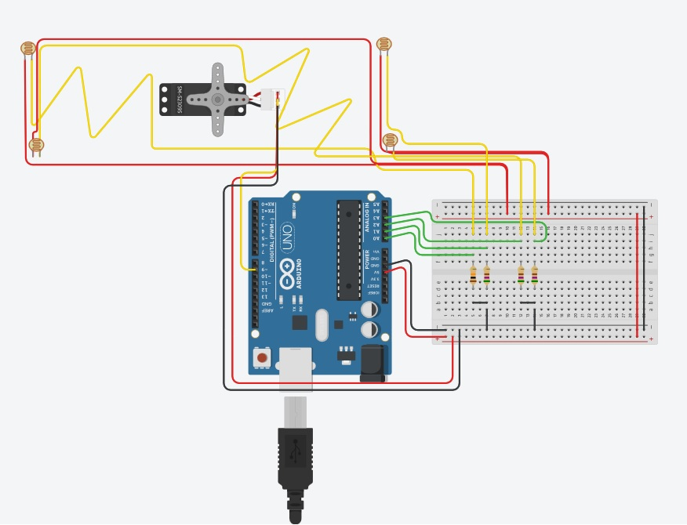
PLACA SOLAR HELIOTRÓPIO: SOLUÇÃO ALTERNATIVA DE BAIXO CUSTO PARA CAPTAÇÃO DE FÓTONS
Semana de Ciência, Tecnologia e Cultura
Rubens Silva (IFPA); Patrik Lima (IFPA); Taynara Kethlen (IFPA); Maria das Graças (IFPA); Jonyvan Feleol (IFPA);
Orientador(a): Prof. Me. Luiz Fernando Reinoso
e-mail do primeiro autor: rubens2011@gmail.com
CONTEXTUALIZAÇÃO
RESULTADOS E DISCUSSÕES
Atualmente, empresas especializadas em energia solar utilizam oito painéis de 330 w para um sistema de 2,64kwp, que pode sustentar uma casa média de 3 a 4 pessoas, porém, esse sistema tem um preço médio de R$ 17.570,00 (PORTAL SOLAR, 2018a). Assim pode-se observar que, o preço de um sistema de energia fotovoltaica não é dos mais baixos, pois, Portal Solar (2018b) destaca também que os processos utilizados para melhorar a pureza do silício e o tratamento dele são caros e impactam diretamente no preço do painel solar. Podendo variar também de acordo com o ambiente, o total de consumo de energia necessário para suprir as necessidades do cliente e a marca dos equipamentos que serão utilizados.
Segundo Campos (2014), uma placa capaz de movimentar-se em sincronismo com o sol é seis vezes mais eficiente que as placas estáticas dos sistemas convencionais. Além do mais, observa-se que as empresas que fazem essa demanda de sistemas solares para residências e empresas em geral, utilizam um sistema estático, onde a placa solar fica imóvel em um local escolhido, direcionada para um único lugar. Portanto, as placas estáticas não fazem uma máxima captação de fótons, sendo que, o sol nasce no horizonte leste e se põe no oeste. Desse modo, analisamos a necessidade de criar um mecanismo que dê adaptabilidade para a placa fotovoltaica buscar a máxima captação de raios solares.
Figura 1 – Configuração física dos componentes do sistema solar adaptativo.
Fonte: Próprio autor. Faz uso do ‘tinkercad.com’
Para fazer o mecanismo projetado, utilizou-se, Arduino Uno, Servo motor MG996R, 4 LDRs de 5mm, 4 resistores de 10K e uma Protoboard. O código implementado foi desenvolvido na linguagem de programação C, e os resultados mostraram um aumento de 43,49% na captação de amperagem e 3,80% na captação de voltagem como mostra os dados comparativos na tabela 1. A placa parada captou em média 6,22 de voltagem e mantinha uma corrente de 22,04mA, quando colocada ao sistema adaptativo conseguimos um aumento, passando a obter uma média de 6,46 volts e uma corrente de 31,62mA.
Tabela 1 – Comparação entre placa solar estática e placa solar Adaptada em mesmas condições ambientais
Placa Solar Estática
Hora | Amperagem (mA) | Voltagem (V) | Ângulo (°)
07:00 | 0,26 | 4,56 | 90°
09:00 | 9,88 | 6,46 | 90°
11:00 | 12,95 | 6,55 | 90°
12:15 | 51,7 | 6,91 | 90°
13:00 | 50 | 6,78 | 90°
15:00 | 36,9 | 6,86 | 90°
17:00 | 13,3 | 6,51 | 90°
18:00 | 1,3 | 5,16 | 90°
Média | 22,04 | 6,22
Placa Solar Adpatada
Hora | Amperagem (mA) | Voltagem (V) | Ângulo (°)
07:00 | 1,32 | 5,52 | 25°
09:00 | 29,6 | 6,84 | 28°
11:00 | 57,2 | 6,84 | 35°
12:15 | 58 | 6,92 | 80°
13:00 | 39,5 | 6,68 | 88°
15:00 | 34,8 | 6,75 | 130°
17:00 | 29,9 | 6,75 | 138°
18:00 | 2,63 | 5,38 | 155°
Média | 31,62 | 6,46
OBJETIVOS
Fonte: Próprio autor.
Geral:
Objetiva-se neste projeto dar adaptabilidade, a partir da programação do Arduino, que irá fazer com que a placa se movimente de acordo com a rotação do sol. Buscando ter um maior aproveitamento na captação de raios solares, obtendo grandes vantagens em relação aos sistemas convencionais fornecidos pelas empresas.
Específicos:
Aumentar a captação de fótons através do mecanismo projetado para fazer a rotação da placa em sincronismo com o sol;
Implementar a programação do protótipo;
Proporcionar energia renovável, não poluente e sustentável.
Observa-se nos gráficos ao lado, que é visualmente notório de como as linhas aumentaram usando o sistema adaptativo.
Figura 2 – Gráfico comparativo de placa solar estática contra o sistema solar adaptativo.
CONCLUSÕES
O trabalho apresenta um projeto que aumentou significativamente a captação de fótons através do mecanismo desenvolvido. Por meio da implementação do código à controladora Arduino, o sistema de rotação em sincronismo com o sol funcionou com êxito, alcançando os melhores resultados em relação a placa estática.
METODOLOGIA
REFERÊNCIAS
1- Pesquisa exploratória sobre o tema abordado;
2- Pesquisa bibliográfica sobres os componentes eletrônicos;
3- Estudo da linguagem de programação C;
4- Desenvolvimento do circuito eletrônico do protótipo;
5- Escolha e aquisição dos materiais que foram utilizados;
6- Desenvolvimento da programação do Arduino;
7- Testes Lógicos;
8- Testes Físicos;
9- Experimento para verificar se o uso do mecanismo de rotação permite aumentar a eficiência da captação de fótons.
PORTAL SOLAR. Quanto Custa a Energia Solar Fotovoltaica. Disponível em: <www.portalsolar.com.br/quanto-custa-a-energia-solar-fotovoltaica.html> Acesso em 03 dez 2018a.
PORTAL SOLAR. Tipos de Painel Solar Fotovoltaico. Disponível em: <www.portalsolar.com.br/tipos-de-painel-solar-fotovoltaico.html> Acesso em 03 dez 2018b.
TRIBUNA DO CEARÁ. Engenheiro cearense cria painel solar móvel 6 vezes mais eficiente do que o estático. Disponível: <tribunadoceara.uol.com.br/.../engenheiro-cearense-cria-painel-solar-movel-6-vezes-m..>. Acesso em: 13 dez 2018.

